Slide 1
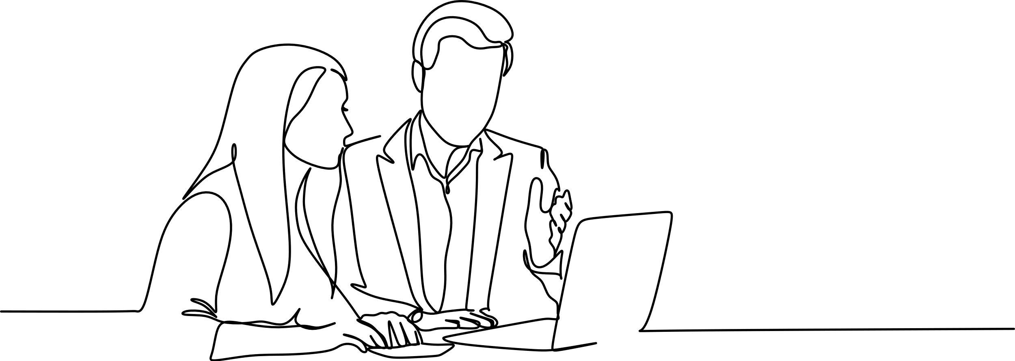
מסמך STR
יד2

Slide 2
מטרת המסמך
לסכם את תהליך הבדיקות שבוצע על אתר yad2, כולל תוצאות הבדיקות, בעיות שהתגלו והמלצות להמשך.

Slide 3
יעדי הבדיקות
1. לבדוק את תקינות המערכת העיקרית באתר יד2.
2. לוודא שחיפוש, סינון, התחברות ושליחת הודעות למפרסמים פועלים כשורה.
3. לזהות תקלות פונקציונליות ונגישותיות.

Slide 4
מה נבדק
1. טעינת עמוד הבית.
2. חיפוש מודעות.
3. סינון לפי מחיר.
4. התחברות משתמשים.
5. שליחת הודעות למפרסמים.

Slide 5
מה לא נבדק
פרסום מודעה חדשה (דורש התחברות מלאה)
בדיקות עומסים Load Testing))
בדיקות אבטחה (Penetration Testing)

Slide 6
סביבות בדיקה
מערכת הפעלה: Windows 11
דפדפנים: Chrome 125, Firefox 124, Edge 124מ
כשירים: מחשבים נייחים, סמארטפונים Android ו־iOS

Slide 7
נתוני בדיקות
בוצעו 5 תסריטי בדיקה:
4 עברו בהצלחה (PASS)
1נכשל ((FAIL
0נחסמו
0 לא הורצו

Slide 8
נתוני תקלות
תקלה אחת אותרה: בתסריט TC03 – הסינון לפי מחיר מהזול ליקר לא פועל כראוי.

Slide 9
פירוט תקלות קריטיות
TC03 סינון לא עובד לפי סדר מחיר. • בעיה משפיעה על חוויית המשתמש ואמינות התוצאות. • דרגת חומרה: HIGH

Slide 10
השוואה מול קריטריונים ממסמך STP
כל התנאים להפעלת הבדיקות מולאו (גישה לאתר, סביבת בדיקה מוכנה).
רוב התוצאות תאמו את הציפיות.
חריגה בודדת בזיהוי סינון שגוי.

Slide 11
מצב המערכת מול סבבים קודמים
זהו סבב ראשון – אין בסיס להשוואה מול סבבים קודמים.

Slide 12
בעיות שצצו במהלך הבדיקות
קושי בזיהוי מיון תוצאות לפי מחיר
טעינה איטית בדפדפנים ניידים (בעיה לא עקבית)

Slide 13
המלצות
לתקן את בעיית הסינון לפי סדר מחיר.
להרחיב את הבדיקות לעוד דפדפנים וניידים.
לשקול בדיקות עומסים ונגישות מעמיקות יותר בהמשך.

Slide 14
מסקנות
רוב הפונקציות המרכזיות באתר פועלות כשורה.
נמצאה תקלה אחת מהותית, אך לא חוסמת .
המערכת יציבה – מתאימה להמשך בדיקה והרחבה.

